Slide 1
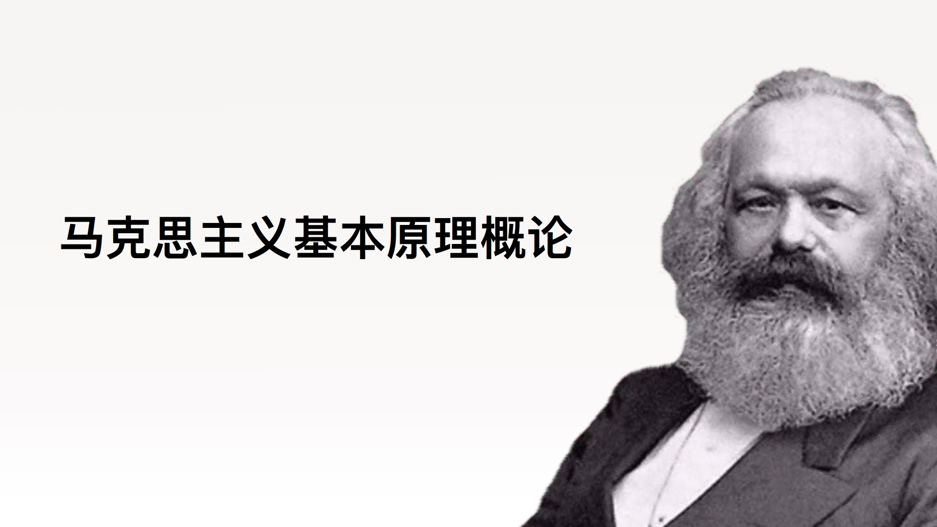
Notes:
q

Slide 2


Slide 3


Slide 4
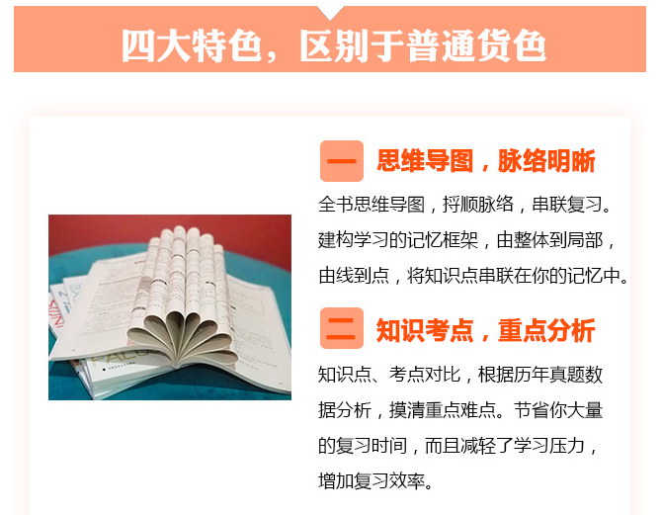
2.教材卖点二

Slide 5
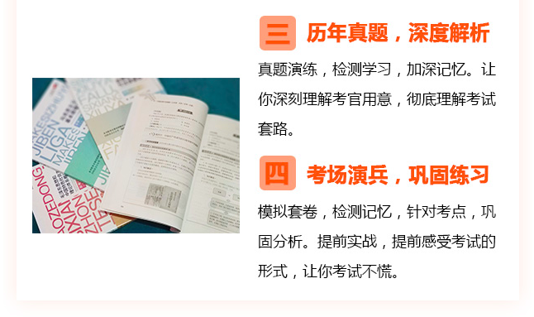
2.教材卖点三

Slide 6


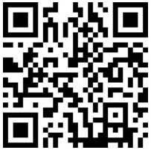

竞争对手分析
方法一：
1.打开淘宝app
2.搜索“尚德机构官方旗舰店”
方法二：
1.将本页截图或者拍照
2.打开淘宝app，左上角扫一扫
2.识别以下二维码
4.购买渠道
淘宝

Slide 7
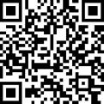
竞争对手分析
方法一：
1.打开微店app
2.搜索“尚德机构学术中心”
方法二：
1.将本页截图或者拍照
2.打开微信app，发送照片
2.扫描识别以下二维码
4.购买渠道
微信

Slide 8
马克思主义基本原理概论
0-绪论 马克思主义是关于无产阶级和人类解放的科学
马克思主义哲学
马克思政治经济学
科学社会主义
1-物质世界及其发展规律
2-认识的本质及其规律
3-人类社会及其发展规律
4-资本主义制度的形成及其本质
5-资本主义的发展及其规律
6-社会主义的发展及其规律
7-共产主义社会是人类最崇高的社会理想

Slide 9


Slide 10
2-认识的本质及其规律
1.认识的本质
2.认识的辩证运动
3.真理与价值
4.认识世界与改造世界的统一
实践是认识的基础
第一次飞跃：感性到理性
第二次飞跃：理性到实践
认识过程是多次反复和有限与无限的统一
真理
价值
辩证关系
认识的目的在于运用
一切从实际出发，实事求是
认识的本质

Slide 11
第二章：认识的本质及其规律
1
认识的本质
2
认识的辩证运动
3
真理与价值
4
认识世界与改造世界的统一

Slide 12
1.认识的本质
实践是认识的基础
认识的本质

Slide 13
2.1.1实践是认识的基础
1.认识的本质
实践是认识的基础
认识的本质
李时珍在治病的时候发现病人疼痛难忍，决定寻找新的药物
李时珍亲自吞服草本植物曼陀罗，直到精神恍惚、失去知觉
李时珍用曼陀罗救治了更多的病人
认识发展的动力
来源
标准
最终目的
实践

Slide 14
2.1.1实践是认识的基础
1.认识的本质
实践是认识的基础
认识的本质
实践
（）（）（）（）
认识

Slide 15
2.1.1实践是认识的基础
1.认识的本质
实践是认识的基础
认识的本质
实践
认识
（动力）（来源）（标准）（目的）

Slide 16
2.1.1实践是认识的基础
1.认识的本质
实践是认识的基础
认识的本质
实践对认识具有决定作用（实践是认识的基础）（简答题）
实践是认识的（ ）
实践是认识发展的（ ）
实践是检验认识是否正确的唯一（ ）
实践是认识的最终（ ）

Slide 17
2.1.1实践是认识的基础
1.认识的本质
实践是认识的基础
认识的本质
实践对认识具有决定作用（实践是认识的基础）（简答题）
实践是认识的（ 来源 ）
实践是认识发展的（ ）
实践是检验认识是否正确的唯一（ ）
实践是认识的最终（ ）

Slide 18
2.1.1实践是认识的基础
1.认识的本质
实践是认识的基础
认识的本质
实践对认识具有决定作用（实践是认识的基础）（简答题）
实践是认识的（ 来源 ）
实践是认识发展的（ 动力 ）
实践是检验认识是否正确的唯一（ ）
实践是认识的最终（ ）

Slide 19
2.1.1实践是认识的基础
1.认识的本质
实践是认识的基础
认识的本质
实践对认识具有决定作用（实践是认识的基础）（简答题）
实践是认识的（ 来源 ）
实践是认识发展的（ 动力 ）
实践是检验认识是否正确的唯一（ 标准 ）
实践是认识的最终（ ）

Slide 20
2.1.1实践是认识的基础
1.认识的本质
实践是认识的基础
认识的本质
实践对认识具有决定作用（实践是认识的基础）（简答题）
实践是认识的（ 来源 ）
实践是认识发展的（ 动力 ）
实践是检验认识是否正确的唯一（ 标准 ）
实践是认识的最终（ 目的 ）

Slide 21
1.认识的本质
实践是认识的基础
认识的本质
来源
动力
标准
目的

Slide 22
人类认识发展的根本动力是（ ）
A.兴趣爱好
B.社会实践
C.求知欲望
D.好奇心理

Slide 23
人类认识发展的根本动力是（B ）
A.兴趣爱好
B.社会实践
C.求知欲望
D.好奇心理

Slide 24
辩证唯物主义认识论首要的观点是 （ ）
A.实践的观点
B.辩证法的观点
C.可知论的观点
D.唯物论的观点

Slide 25
辩证唯物主义认识论首要的观点是 （A ）
A.实践的观点
B.辩证法的观点
C.可知论的观点
D.唯物论的观点

Slide 26
1.认识的本质
实践是认识的基础
认识的本质
主客体含义及其关系
本质：主体对客体能动的反映
来源
动力
标准
目的

Slide 27
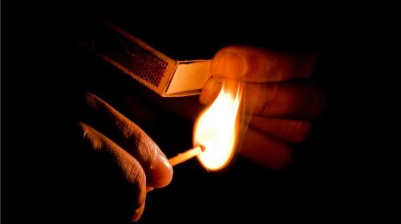
2.1.2认识是主体对客体的能动的反映
1.认识的本质
实践是认识的基础
认识的本质
主客体及关系
认识的本质
认识的主体和客体
我们认识到火是烫手的。
主体
客体
Notes:
能动

Slide 28
2.1.2认识是主体对客体的能动的反映
1.认识的本质
实践是认识的基础
认识的本质
主客体及关系
认识的本质
认识的主客体之间的关系（简答题）
实践关系
我摸火
相互作用关系
火烫我
认识关系
我认识火

Slide 29
1.认识的本质
实践是认识的基础
认识的本质
主客体含义及其关系
本质：主体对客体能动的反映
来源
动力
标准
目的

Slide 30
2.1.2认识是主体对客体的能动的反映
1.认识的本质
实践是认识的基础
认识的本质
主客体及关系
认识的本质
认识的本质：主体对客体能动的反映
Notes:
面粉，饺子

Slide 31
马克思主义认识论认为，认识的本质是（ ）
A.主体对客体的直观反映
B.主体对客体的自由创造
C.主体对客体的能动反映
D.主体对客体的简单摹写

Slide 32
马克思主义认识论认为，认识的本质是（ C）
A.主体对客体的直观反映
B.主体对客体的自由创造
C.主体对客体的能动反映
D.主体对客体的简单摹写

Slide 33
1.认识的本质
实践是认识的基础
认识的本质
主客体含义及其关系
本质：主体对客体能动的反映
来源
动力
标准
目的
主体：人
客体：指向对象
关系
马克思主义认识论

Slide 34
2.1.2认识是主体对客体的能动的反映
马克思主义认识论
唯物论的反映论和唯心主义认识论
可知论和不可知论
能动的反映论与机械的反映论
（1）唯物论的反映论与唯心论的认识论的对立（选择题）
唯物论的反映论
唯心论的认识论
存在决定思维
思维决定存在（先验论）
Notes:
地心说

Slide 35
唯物主义认识论和唯心主义认识论的根本区别是（）
A.前者是可知论，后者是不可知论
B.前者是能动反映论，后者是机械反映论
C.前者是反映论，后者是先验论
D.前者是唯理论，后者是经验论

Slide 36
唯物主义认识论和唯心主义认识论的根本区别是（C）
A.前者是可知论，后者是不可知论
B.前者是能动反映论，后者是机械反映论
C.前者是反映论，后者是先验论
D.前者是唯理论，后者是经验论

Slide 37

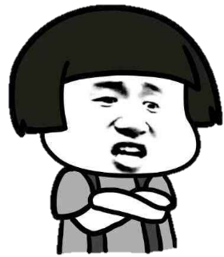
2.1.2认识是主体对客体的能动的反映
马克思主义认识论
唯物论的反映论和唯心主义认识论
可知论和不可知论
能动的反映论与机械的反映论
（2）可知论与不可知论的对立（选择题）
实践
马克思主义认识论-可知论
不可知论
可知论
不可知论

Slide 38
对不可知论最有力的驳斥是指出（ ）
A.外部世界是可以被人感知的
B.人们能够透过现象揭示本质
C.实践的成功能够证明认识正确
D.感性认识可以上升到理性认识

Slide 39
对不可知论最有力的驳斥是指出（ C ）
A.外部世界是可以被人感知的
B.人们能够透过现象揭示本质
C.实践的成功能够证明认识正确
D.感性认识可以上升到理性认识

Slide 40
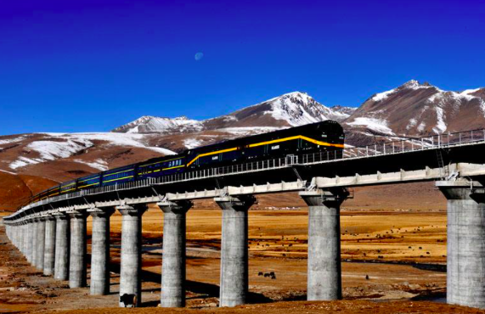
2.1.2认识是主体对客体的能动的反映
马克思主义认识论
唯物论的反映论和唯心主义认识论
可知论和不可知论
能动的反映论与机械的反映论
（3）辩证唯物论的能动的反映论与旧唯物论的机械的反映论的对立（选择题）
辩证唯物论的能动地反映论
旧唯物论的机械的反映论
认识（反映）对象
+
实践（创造）对象
消极的认识对象
Notes:
青藏高原的例子

Slide 41
能动反映论区别于机械反映论的根本标志是（ ）
A.肯定思维能正确地反映存在
B.认为认识过程是纯粹的观念创造
C.肯定思维对存在的决定作用
D.认为认识过程是反映和创造的统一

Slide 42
能动反映论区别于机械反映论的根本标志是（D ）
A.肯定思维能正确地反映存在
B.认为认识过程是纯粹的观念创造
C.肯定思维对存在的决定作用
D.认为认识过程是反映和创造的统一

Slide 43
1.认识的本质
实践是认识的基础
认识的本质
主客体含义及其关系
本质：主体对客体能动的反映
来源
动力
标准
目的

Slide 44
第二章：认识的本质及其规律
1
认识的本质
2
认识的辩证运动
3
真理与价值
4
认识世界与改造世界的统一

Slide 45
第一次飞跃：感性认识到理性认识
第二次飞跃：理性认识到实践
2.认识的辩证运动
认识的过程是多次反复和有限与无限的辩证统一
感性认识
理性认识
辩证关系
两个条件

Slide 46


2.2.1从感性认识到理性认识
第一次飞跃：感性认识到理性认识
感性认识
理性认识
辩证关系
两个条件
双眼皮
身高不足180
眼角有颗泪痣
（选择题）
形式：感知表
感性认识
Notes:
双眼皮，身高不足180这就是我看到的，感觉
所有感觉的集合，这是我今天的相亲对象，这就是知觉，哲学中的知觉
表象，他又不在我旁边，我对他还保留印象，表象
人们在实践过程中，通过自己的肉体感官（眼、耳、鼻、舌、身）直接接触客观外界，引起许多感觉，在头脑中有了许多印象，对各种事物的表面有了初步认识，这就是感性认识。

Slide 47


2.2.1从感性认识到理性认识
第一次飞跃：感性认识到理性认识
感性认识
理性认识
辩证关系
两个条件
孝顺
诚实专一
有责任感
（选择题）
理性认识
形式：概判推
Notes:
虽然第一感觉没什么，但是他是不是好人呢？这就是判断
跟他加了微信接触，聊几句，以此来判断他的内在，这就是推理
然后形成了一个完整的概念，虽然第一眼貌似不惊艳，但是确实是个适合结婚的男人

Slide 48
理性认识的三种形式是（ ）
A .概念、判断、推理
B .感觉、知觉、表象
C .抽象、具体、再抽象
D .分析、归纳、综合

Slide 49
理性认识的三种形式是（A ）
A .概念、判断、推理
B .感觉、知觉、表象
C .抽象、具体、再抽象
D .分析、归纳、综合

Slide 50
2.2.1从感性认识到理性认识
第一次飞跃：感性认识到理性认识
感性认识
理性认识
辩证关系
两个条件
感觉、知觉、表象
概念、判断、推理

Slide 51
2.2.1从感性认识到理性认识
第一次飞跃：感性认识到理性认识
感性认识
理性认识
辩证关系
两个条件
感性认识和理性认识的辩证关系 （简答题）
感性———>理性
理性认识依赖于感性认识
感性认识有待于上升到理性认识
感性认识和理性认识相互渗透

Slide 52
2.2.1从感性认识到理性认识
第一次飞跃：感性认识到理性认识
感性认识
理性认识
辩证关系
两个条件
感性认识和理性认识的辩证关系 （简答题）
感性———>理性
（ ）认识依赖于（ ）认识
（ ）认识有待于上升到（ ）认识
感性认识和理性认识相互（ ）

Slide 53
2.2.1从感性认识到理性认识
第一次飞跃：感性认识到理性认识
感性认识
理性认识
辩证关系
两个条件
感性认识和理性认识的辩证关系 （简答题）
感性———>理性
（ 理性 ）认识依赖于（ 感性 ）认识
（ 感性 ）认识有待于上升到（ 理性 ）认识
感性认识和理性认识相互（ 渗透 ）

Slide 54
“感觉只解决现象问题，理论才解决本质问题”，这句话说明（ ）
A .感性认识是微不足道的
B .感性认识有待于发展到理性认识
C .理性认识是不可靠的
D .理性认识有待于深化为感性认识

Slide 55
“感觉只解决现象问题，理论才解决本质问题”，这句话说明（B ）
A .感性认识是微不足道的
B .感性认识有待于发展到理性认识
C .理性认识是不可靠的
D .理性认识有待于深化为感性认识

Slide 56
“感觉到了的东西，我们不能立刻理解它，只有理解了的东西才能更深刻地感觉它”，
这句话表明（ ）
A.感性认识是微不足道的
B.感性认识是认识的高级阶段
C.理性认识不可靠的
D.理性认识是认识的高级阶段

Slide 57
“感觉到了的东西，我们不能立刻理解它，只有理解了的东西才能更深刻地感觉它”，
这句话表明（D ）
A.感性认识是微不足道的
B.感性认识是认识的高级阶段
C.理性认识不可靠的
D.理性认识是认识的高级阶段

Slide 58
2.2.1从感性认识到理性认识
第一次飞跃：感性认识到理性认识
感性认识
理性认识
辩证关系
两个条件
感觉、知觉、表象
概念、判断、推理
理性依赖感性
感性有待于上升到理性
相互渗透

Slide 59
2.2.1从感性认识到理性认识
第一次飞跃：感性认识到理性认识
感性认识
理性认识
辩证关系
两个条件
从感性认识到理性认识-必须具备的条件（简答题）
（1）材料必须丰富；
（2）必须有正确的思维方法

Slide 60
第一次飞跃：感性认识到理性认识
感性认识
理性认识
辩证关系
两个条件
感觉、知觉、表象
概念、判断、推理
理性依赖感性
感性有待于上升到理性
相互渗透
材料丰富
正确思维

Slide 61
2.2.2从理性认识到实践
第一次飞跃：感性认识到理性认识
第二次飞跃：理性认识到实践
2.认识的
辩证运动
多次反复，有限与无限的统一
认识的第一次飞跃（选择题）
（ ）认识
认识的第一次飞跃
（ ）认识
Notes:
像刚刚老师相亲的例子，先是感性认识，感性认识要上升到理性认识，我知道他专一了孝顺了，适合结婚了，之后干嘛啊！！！
实践~~~我在第一节课就告诉大家，马克思主义特别注重实践~~

Slide 62
2.2.2从理性认识到实践
第一次飞跃：感性认识到理性认识
第二次飞跃：理性认识到实践
2.认识的
辩证运动
多次反复，有限与无限的统一
认识的第一次飞跃（选择题）
含义：认识的高级阶段，是对事物抽象的，本质的，全面的反映
形式：（ ）、（ ）、（ ）
理性认识
认识的第一次飞跃
感性认识
含义：感性认识是认识的初级阶段，具体的，形象的，片面的反映
形式：（ ）、（ ）、（ ）
Notes:
像刚刚老师相亲的例子，先是感性认识，感性认识要上升到理性认识，我知道他专一了孝顺了，适合结婚了，之后干嘛啊！！！
实践~~~我在第一节课就告诉大家，马克思主义特别注重实践~~

Slide 63
2.2.2从理性认识到实践
第一次飞跃：感性认识到理性认识
第二次飞跃：理性认识到实践
2.认识的
辩证运动
多次反复，有限与无限的统一
认识的第一次飞跃（选择题）
含义：认识的高级阶段，是对事物抽象的，本质的，全面的反映
形式：概念、判断、推理
理性认识
认识的第一次飞跃
感性认识
含义：感性认识是认识的初级阶段，具体的，形象的，片面的反映
形式：感觉、知觉、表象
Notes:
像刚刚老师相亲的例子，先是感性认识，感性认识要上升到理性认识，我知道他专一了孝顺了，适合结婚了，之后干嘛啊！！！
实践~~~我在第一节课就告诉大家，马克思主义特别注重实践~~

Slide 64
2.2.2从理性认识到实践
第一次飞跃：感性认识到理性认识
第二次飞跃：理性认识到实践
2.认识的
辩证运动
多次反复，有限与无限的统一
认识的第二次飞跃（选择题）
（ ）
认识的第二次飞跃
理性认识

Slide 65
2.2.2从理性认识到实践
第一次飞跃：感性认识到理性认识
第二次飞跃：理性认识到实践
2.认识的
辩证运动
多次反复，有限与无限的统一
认识的第二次飞跃（选择题）
认识的最终目的
实践
认识的第二次飞跃
理性认识
含义：认识的高级阶段，是对事物全体的、本质的抽象的反映
形式：概念、判断、推理

Slide 66
2.2.2从理性认识到实践
第一次飞跃：感性认识到理性认识
第二次飞跃：理性认识到实践
2.认识的
辩证运动
多次反复，有限与无限的统一
认识的两次飞跃（选择题）
实践
认识的第二次飞跃
理性认识
认识的第一次飞跃
感性认识

Slide 67
一个完整的认识过程，需要经过两次飞跃。下列选项中属于第二次飞跃的是 （）
A．调查研究，了解情况
B．深入思考，形成理论
C．精心安排，制定策略
D．执行计划，付诸实践

Slide 68
一个完整的认识过程，需要经过两次飞跃。下列选项中属于第二次飞跃的是 （D）
A．调查研究，了解情况
B．深入思考，形成理论
C．精心安排，制定策略
D．执行计划，付诸实践

Slide 69
第一次飞跃：感性认识到理性认识
第二次飞跃：理性认识到实践
2.认识的辩证运动
认识的过程是多次反复和有限与无限的辩证统一

Slide 70
2.2.3认识过程的多次反复和有限与无限的辩证统一
第一次飞跃：感性认识到理性认识
第二次飞跃：理性认识到实践
2.认识的
辩证运动
多次反复，有限与无限的统一
认识过程的多次反复和有限与无限的辩证统一（选择题）
一次就够了么？
我们的认识随着科技的发展有没有提高？
反复的认识
有限与无限的统一
完整的认识过程：（ ） - 认识 - （ ）的循环往复
Notes:
延续结婚的例子

Slide 71
2.2.3认识过程的多次反复和有限与无限的辩证统一
第一次飞跃：感性认识到理性认识
第二次飞跃：理性认识到实践
2.认识的
辩证运动
多次反复，有限与无限的统一
认识过程的多次反复和有限与无限的辩证统一（选择题）
一次就够了么？
我们的认识随着科技的发展有没有提高？
反复的认识
有限与无限的统一
完整的认识过程：（实践 ） - 认识 - （ 实践）的循环往复

Slide 72
一个正确的认识需要多次反复才能完成，并且认识是永无止境的发展过程。这说明人类的认识是（ ）
感性和理性的统一
理论和实践的统一
正确和错误的统一
有限和无限的统一

Slide 73
一个正确的认识需要多次反复才能完成，并且认识是永无止境的发展过程。这说明人类的认识是（ D ）
感性和理性的统一
理论和实践的统一
正确和错误的统一
有限和无限的统一

Slide 74
一个完整的认识过程是（）
A.感觉——知觉——表象
B.概念——判断——推理
C.认识——实践——认识
D.实践——认识——实践

Slide 75
一个完整的认识过程是（D）
A.感觉——知觉——表象
B.概念——判断——推理
C.认识——实践——认识
D.实践——认识——实践

Slide 76
第一次飞跃：感性认识到理性认识
第二次飞跃：理性认识到实践
2.认识的辩证运动
认识的过程是多次反复和有限与无限的辩证统一
感性认识
理性认识
辩证关系
两个条件

Slide 77
第二章：认识的本质及其规律
1
认识的本质
2
认识的辩证运动
3
真理与价值
4
认识世界与改造世界的统一

Slide 78
真理
价值
3.真理与价值
辩证关系
含义
属性
检验标准
对立
统一

Slide 79

2.3.1.1真理和谬误
真理
含义
属性
检验标准
真理的含义（选择题)
真理
正确的反映客观事物
谬误
歪曲的反映客观事物

Slide 80
2.3.1.2真理的属性
真理
含义
属性
检验标准
真理的属性（选择题）
客观性
无限发展的物质世界是绝对的
绝对性（绝对真理）
认识有待扩展、有待深化
相对性（相对真理）
任何真理都包含不依赖于人的意识的客观内容；
Notes:
真理客观性做总结

Slide 81
2.3.1.2真理的属性
真理
含义
属性
检验标准
真理的属性（选择题）
客观性
无限发展的物质世界是绝对的
绝对性（绝对真理）
认识有待扩展、有待深化
相对性（相对真理）
任何真理都包含不依赖于人的意识的客观内容；

Slide 82
2.3.1.2真理的属性
真理
含义
属性
检验标准
真理的属性（选择题）
客观性
无限发展的物质世界是绝对的
绝对性（绝对真理）
认识有待扩展、有待深化
相对性（相对真理）
任何真理都包含不依赖于人的意识的客观内容；

Slide 83
2.3.1.2真理的属性
真理
含义
属性
检验标准
真理的属性（选择题）
客观性
无限发展的物质世界是绝对的
绝对性（绝对真理）
认识有待扩展、有待深化
相对性（相对真理）
任何真理都包含不依赖于人的意识的客观内容；

Slide 84
绝对真理和相对真理是（ ）
A.两种性质不同的真理
B.真理发展的两个不同阶段
C.两种各自独立的真理
D.客观真理的两种不同属性

Slide 85
绝对真理和相对真理是（ D）
A.两种性质不同的真理
B.真理发展的两个不同阶段
C.两种各自独立的真理
D.客观真理的两种不同属性

Slide 86
任何真理都是具体的，包罗万象的真理是不存在的，这是因为真理具有（）
A.绝对性
B.相对性
C.全面性
D.片面性

Slide 87
任何真理都是具体的，包罗万象的真理是不存在的，这是因为真理具有（B）
A.绝对性
B.相对性
C.全面性
D.片面性

Slide 88
真理
价值
3.真理与价值
辩证关系
含义
属性
检验标准
对立
统一

Slide 89
真理
含义
属性
检验标准
A.伟人，圣人说的是真理
B.有用即真理
C.我认为正确的才是真理
D.被实践证明是对的才是真理
哪一个才是检验真理的标准？
实践是检验真理的唯一标准
Notes:
刚刚那个能不能幸福，你接一下呗，不行再换，反正实践可以检验，谁说都没用，只有实践，为什么实践

Slide 90
2.3.2.2实践标准的唯一性
2.3.2.3实践标准的确定性和不确定性
真理
含义
属性
检验标准
实践的特点（选择题）
01
唯一性
实践是一定历史条件下有局限性；
02
确定性
实践可以检验一切认识；
03
不确定性
实践是检验真理的唯一标准
Notes:
你想知道这个人适不适合结婚，那就试婚实践
小马想知道，河水到底多深，自己过
我20岁结婚，和30岁结婚，一定不一样，20岁我看脸，30岁你们猜我看什么呢？

Slide 91
2.3.2.2实践标准的唯一性
2.3.2.3实践标准的确定性和不确定性
真理
含义
属性
检验标准
实践的特点（选择题）
01
唯一性
实践是一定历史条件下有局限性；
02
确定性
实践可以检验一切认识；
03
不确定性
实践是检验真理的唯一标准

Slide 92
2.3.2.2实践标准的唯一性
2.3.2.3实践标准的确定性和不确定性
真理
含义
属性
检验标准
实践的特点（选择题）
01
唯一性
实践是一定历史条件下有局限性；
02
确定性
实践可以检验一切认识；
03
不确定性
实践是检验真理的唯一标准

Slide 93
2.3.2.2实践标准的唯一性
2.3.2.3实践标准的确定性和不确定性
真理
含义
属性
检验标准
实践的特点（选择题）
01
唯一性
实践是一定历史条件下有局限性；
02
确定性
实践可以检验一切认识；
03
不确定性
实践是检验真理的唯一标准

Slide 94
检验真理的唯一标准是（）
A:实践
B:认识
C:正确的理论
D:正确的认识

Slide 95
检验真理的唯一标准是（A）
A:实践
B:认识
C:正确的理论
D:正确的认识

Slide 96
实践作为检验真理的标准，既具有确定性，又具有（ ）
A.普遍性
B.特殊性
C.不确定性
D.绝对性

Slide 97
实践作为检验真理的标准，既具有确定性，又具有（C ）
A.普遍性
B.特殊性
C.不确定性
D.绝对性

Slide 98
真理
价值
3.真理与价值
辩证关系
含义
属性
检验标准
对立
统一

Slide 99

2.3.3真理与价值的辩证统一
真理
价值
3.真理与价值
辩证关系
价值的含义（选择题）
某物具有对人有用或使人愉快的属性

Slide 100
真理
价值
3.真理与价值
辩证关系
含义
属性
检验标准
对立
统一

Slide 101
2.3.3真理与价值的辩证统一
真理
价值
3.真理与价值
辩证关系
真理和价值的辩证关系（选择题、简答题）
对立
真理和价值就是两个概念，不一样
统一
真理可以指导实践产生价值
正确的价值观在真理指导下形成

Slide 102
2.3.3真理与价值的辩证统一
真理
价值
3.真理与价值
辩证关系
对立
统一
真理可以指导实践产生价值：
真理的价值表现在真理的功能上（选择题或简答题）
①真理具有指导实践的功能
②真理具有再认识的功能（牛顿站在巨人的肩膀）
③真理具有教育和激励的功能（真理面前人人平等；真理在手，所向披靡）
Notes:
真理的力量不可抗拒

Slide 103
2.3.3真理与价值的辩证统一
真理
价值
3.真理与价值
辩证关系
对立
统一
真理可以指导实践产生价值：
真理的价值表现在真理的功能上（选择题或简答题）
①真理具有（ ）的功能
②真理具有（ ）的功能（牛顿站在巨人的肩膀）
③真理具有（ ）和（ ）的功能（真理面前人人平等；真理在手，所向披靡）

Slide 104
2.3.3真理与价值的辩证统一
真理
价值
3.真理与价值
辩证关系
对立
统一
真理可以指导实践产生价值：
真理的价值表现在真理的功能上（选择题或简答题）
①真理具有（指导实践 ）的功能
②真理具有（ ）的功能（牛顿站在巨人的肩膀）
③真理具有（ ）和（ ）的功能（真理面前人人平等；真理在手，所向披靡）

Slide 105
2.3.3真理与价值的辩证统一
真理
价值
3.真理与价值
辩证关系
对立
统一
真理可以指导实践产生价值：
真理的价值表现在真理的功能上（选择题或简答题）
①真理具有（指导实践 ）的功能
②真理具有（再认识 ）的功能（牛顿站在巨人的肩膀）
③真理具有（ ）和（ ）的功能（真理面前人人平等；真理在手，所向披靡）

Slide 106
2.3.3真理与价值的辩证统一
真理
价值
3.真理与价值
辩证关系
对立
统一
真理可以指导实践产生价值：
真理的价值表现在真理的功能上（选择题或简答题）
①真理具有（指导实践 ）的功能
②真理具有（再认识 ）的功能（牛顿站在巨人的肩膀）
③真理具有（ ）和（ ）的功能（真理面前人人平等；真理在手，所向披靡）

Slide 107
2.3.3真理与价值的辩证统一
真理
价值
3.真理与价值
辩证关系
对立
统一
真理可以指导实践产生价值：
真理的价值表现在真理的功能上（选择题或简答题）
①真理具有（指导实践 ）的功能
②真理具有（再认识 ）的功能（牛顿站在巨人的肩膀）
③真理具有（ 教育 ）和（ 激励 ）的功能（真理面前人人平等；真理在手，所向披靡）

Slide 108
真理在手，所向披靡，强调的是真理具有（ ）
A.指导实践的功能
B.推动认识的功能
C.教育激励的功能
D.满足需要的功能

Slide 109
真理在手，所向披靡，强调的是真理具有（C ）
A.指导实践的功能
B.推动认识的功能
C.教育激励的功能
D.满足需要的功能

Slide 110
2.3.4培育和践行社会主义核心价值观
真理
价值
3.真理与价值
辩证关系
对立
统一
正确的价值观在真理指导下形成：社会主义核心价值观（选择题）
“富强、民主、文明、和谐” A. 个人层面
“自由、平等、公正、法治” B. 国家层面
“爱国、敬业、诚信、友善” C. 社会行为

Slide 111
2.3.4培育和践行社会主义核心价值观
真理
价值
3.真理与价值
辩证关系
对立
统一
正确的价值观在真理指导下形成：社会主义核心价值观（选择题）
“富强、民主、文明、和谐” A. 个人层面
“自由、平等、公正、法治” B. 国家层面
“爱国、敬业、诚信、友善” C. 社会行为

Slide 112
2.3.4培育和践行社会主义核心价值观
真理
价值
3.真理与价值
辩证关系
对立
统一
正确的价值观在真理指导下形成：社会主义核心价值观（选择题）
“富强、民主、文明、和谐” A. 个人层面
“自由、平等、公正、法治” B. 国家层面
“爱国、敬业、诚信、友善” C. 社会行为

Slide 113
2.3.4培育和践行社会主义核心价值观
真理
价值
3.真理与价值
辩证关系
对立
统一
正确的价值观在真理指导下形成：社会主义核心价值观（选择题）
“富强、民主、文明、和谐” A. 个人层面
“自由、平等、公正、法治” B. 国家层面
“爱国、敬业、诚信、友善” C. 社会行为

Slide 114
党的十八大报告提出要积极培育和践行社会主义核心价值观，
其中从社会层面对社会主义核心价值观基本理念的凝练表达是（ ）
A.富强、民主、文明、和谐
B.自由、平等、公正、法治
C.爱国、敬业、诚信、友善
D.创新、包容、开放、进取

Slide 115
党的十八大报告提出要积极培育和践行社会主义核心价值观，
其中从社会层面对社会主义核心价值观基本理念的凝练表达是（B ）
A.富强、民主、文明、和谐
B.自由、平等、公正、法治
C.爱国、敬业、诚信、友善
D.创新、包容、开放、进取

Slide 116
党的十八大报告指出：“倡导富强、民主、文明、和谐，倡导自由、平等、
公正、法治，倡导爱国、敬业、诚信、友善，积极培育社会主义核心价值
观。”其中“爱国、敬业、诚信、友善”是（）
A.从国家层面对社会主义核心价值观基本理论的凝练
B.从社会层面对社会主义核心价值观基本理论的凝练
C.从家庭层面对社会主义核心价值观基本理论的凝练
D.从个人层面对社会主义核心价值观基本理论的凝练

Slide 117
党的十八大报告指出：“倡导富强、民主、文明、和谐，倡导自由、平等、
公正、法治，倡导爱国、敬业、诚信、友善，积极培育社会主义核心价值
观。”其中“爱国、敬业、诚信、友善”是（D）
A.从国家层面对社会主义核心价值观基本理论的凝练
B.从社会层面对社会主义核心价值观基本理论的凝练
C.从家庭层面对社会主义核心价值观基本理论的凝练
D.从个人层面对社会主义核心价值观基本理论的凝练

Slide 118
真理
价值
3.真理与价值
辩证关系
含义
属性
检验标准
对立
统一

Slide 119

第二章：认识的本质及其规律
1
认识的本质
2
认识的辩证运动
3
真理与价值
4
认识世界与改造世界的统一

Slide 120
认识的目的在于运用
4.认识世界与改造世界的统一
一切从实际出发，实事求是

Slide 121
认识的目的在于运用
4.认识世界与
改造世界的统一
一切从实际出发，实事求是
2.4.1认识的目的在于运用
第四节 认识世界与改造世界的统一
认识的目的（选择题）
目的
认识
运用
（实践）

Slide 122
认识的目的在于运用
4.认识世界与
改造世界的统一
一切从实际出发，实事求是
2.4.2一切从实际出发、实事求是
第四节 认识世界与改造世界的统一
一切从实际出发，实事求是：党的思想路线（选择题）
党的思想路线与马克思主义哲学认识论的关系：
党的思想路线坚持一切从实际出发的原则
党的思想路线坚持理论联系实际的原则
“实事求是”是党的思想路线的核心，也是马克思主义哲学的精髓
党的思想路线坚持实践是检验真理的唯一标准
技巧：一切理论求实践

Slide 123
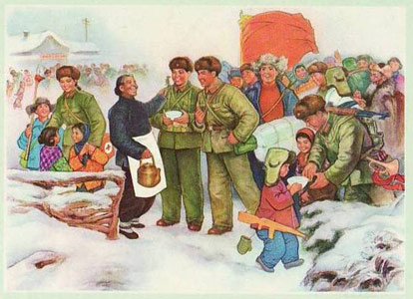
认识的目的在于运用
4.认识世界与
改造世界的统一
一切从实际出发，实事求是
2.4.2一切从实际出发、实事求是
第四节 认识世界与改造世界的统一
党的群众路线 （选择题）
党的群众路线与马克思主义哲学认识论的关系：
一切为了群众，一切依靠群众
从群众中来，到群众中去

Slide 124
认识的目的在于运用
4.认识世界与
改造世界的统一
一切从实际出发，实事求是
2.4.2一切从实际出发、实事求是
第四节 认识世界与改造世界的统一
党的群众路线 （选择题）
党的群众路线与马克思主义哲学认识论的关系：
一切为了群众，一切依靠群众
从群众中来，到群众中去
实践到认识
认识到实践

Slide 125
党的思想路线的核心是（ ）
A.一切从实际出发
B.实事求是
C.理论联系实际
D.在实践中检验和发展真理

Slide 126
党的思想路线的核心是（B ）
A.一切从实际出发
B.实事求是
C.理论联系实际
D.在实践中检验和发展真理

Slide 127
认识世界的根本目的在于（ ）
A.激发求知欲望
B.指导社会实践
C.满足好奇心理
D.发展个人兴趣

Slide 128
认识世界的根本目的在于（ B）
A.激发求知欲望
B.指导社会实践
C.满足好奇心理
D.发展个人兴趣

Slide 129
2-认识的本质及其规律
1.认识的本质
2.认识的辩证运动
3.真理与价值
4.认识世界与改造世界的统一
实践是认识的基础
第一次飞跃：感性到理性
第二次飞跃：理性到实践
认识过程是多次反复和有限与无限的统一
真理
价值
辩证关系
认识的目的在于运用
一切从实际出发，实事求是
认识的本质

Slide 130


